Slide 1
Quantifying TPC-H Choke Points and Their Optimizations
Markus Dreseler, Martin Boissier, Tilmann Rabl, Matthias Uflacker
Hasso Plattner Institute
University of Potsdam, Germany
firstname.lastname@hpi.de

Slide 2
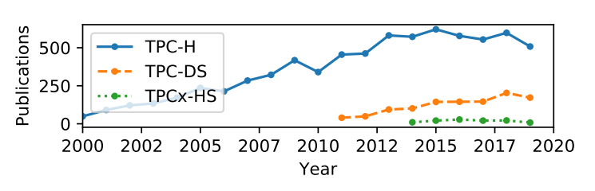
Motivation
Although TPC-H has many disadvantages, TPC-H continues to be the most widely used benchmark for relational OLAP systems.
Notes:
尽管TPCH有着许多缺点，比如数据过于理想，结构比较简单，但他仍然是关系型OLAP系统中使用最广泛的benchmark。每年有数百篇论文参考这一基准，如图所示，它比它的后继者TPC-DS得到了更广泛的讨论

Slide 3
Motivation
Choke Point
What is choke point?
Some technical challenges are implied in TPC-H. In order to have better performance, various manufacturers will use different solutions to overcome these points. In the paper, this technical challenge point is vividly called choke point.
Example in TPC-H
Joins across multiple tables.
Correlated subqueries.
Correlations within the TPC-H dataset.
Notes:
TPC-H 隐含了一些技术挑战。 为了有更好的性能，各个厂商会采用不同的方案来克服这些点。 在论文中，这个技术挑战点被形象地称为阻塞点
比如包括跨多个表的连接、相关的子查询和TPC-H数据集中的相关性。

Slide 4
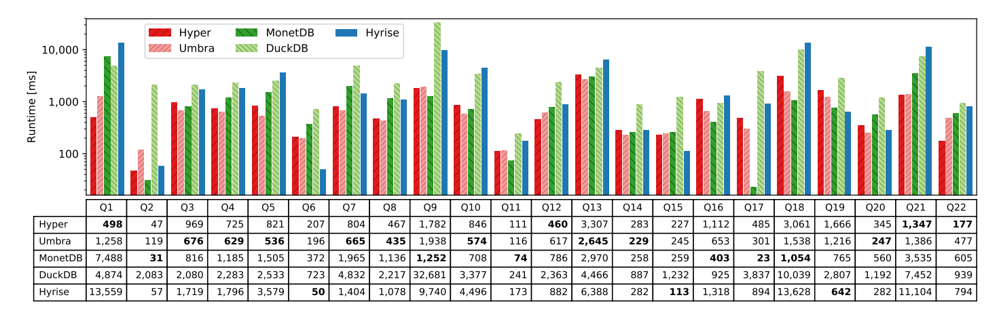
Motivation
TPC-H query execution time in milliseconds compared across different database systems.
Notes:
虽然TPC-H最初设计用于端到端比较数据库系统，但研究人员也使用它来对实现细节和算法进行基准测试。一般来说，更高的吞吐量意味着所选方法更好。在所有其他组件都相同时，这可能是正确的，但通常情况下，比较发生在不同的数据库系统上，在这种情况下，不同系统之间的其他优化的影响通常被低估了[46]。
例如，当观察我们的研究DBMS Hyrise在TPC-H Q6上的性能时，Hyrise几乎比MonetDB快7倍。由于Q6的扫描量很大，有人可能会说Hyrise更擅长扫描。然而，这种性能优势是通过避免访问82%的输入数据的优化实现的(物理位置)。如果没有这种优化，Hyrise的速度只会快1.8倍。所以在讨论偏重扫描的查询的性能时，后一种比较更准确

Slide 5
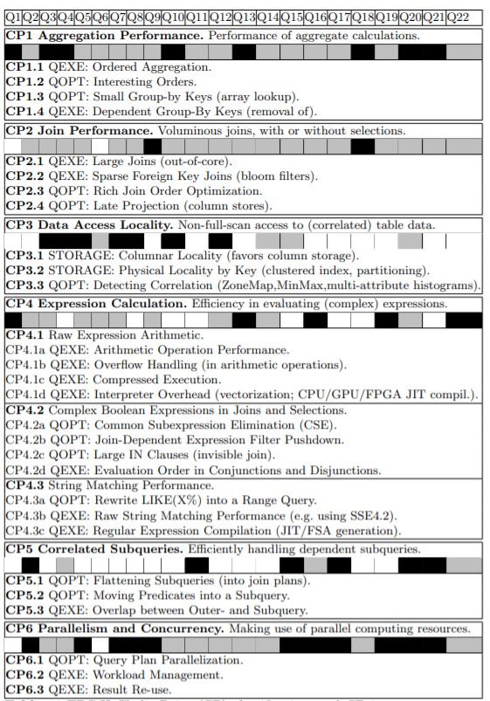
Motivation
Classification of choke points
Aggregate and join operators.
The locality of data accesses.
The evaluation of expressions.
The handling of correlated subqueries.
The parallel execution of the benchmarks.
Notes:
为了更好地比较系统之间的 TPC-H 结果，我们认为对这些优化的讨论应该是它们评估的一部分。 2013 年，Boncz、Neumann 和 Erling 对 TPC-H 中的“瓶颈”进行了分析，即 DBMS 需要解决这些挑战才能有效地执行基准测试 [11]。 他们将choke point定义为“作为基准的技术挑战，其解决方案将显着提高产品的性能”。 对于 TPC-H，确定了 28 个choke point，并将其分组为聚合和连接运算符、数据访问的位置、表达式的计算、相关子查询的处理以及基准测试的并行执行的挑战。
在描述给定 DBMS 中进行的不同优化时，他们的工作可作为极好的参考。 虽然详细描述了阻塞点，但没有对他们的影响进行详细的分析。这篇承接了上一篇对于TPC-H中chockpoint的定性分析，基于Hyrise这个学术系统进行了较为孤立且细致的量化分析，并给出了不同类型chokepoint优化对于TPCH query的相对影响。 虽然成熟的商业 DBMS 不能放弃任何这些优化，但了解不同优化的相关性可以进行更有根据的优先级排序。 此外，在比较不同系统时，了解优化或缺乏优化对最终结果的影响程度有助于比较系统。

Slide 6
Motivation
Contributes of this paper
For eleven choke points, we provide analyses of their impact. We focus on choke points that optimize the query plan on a logical level and, as such, can be studied mostly independently of the execution engine and the scheduling model.
We share our experiences when implementing these optimizations and provide pointers into open-source code both as a reference for their implementation and to enable the reproduction of our results.
We describe optimizations that have not yet been listed as TPC-H choke points, namely semi join reductions and between compositions.
Notes:
这篇paper的一些主要工作是：
基于之前paper提出的若干chokepoints，选取其中11条进行了较为详细的分析，之所以选择它们是因为这些都是logical的优化，和具体的执行引擎和调度器没有关系，因此将更加普适。
基于Hyrise系统进行改造，从而可以在同等条件下，打开/关闭优化code，尽可能隔离的去测试每一个优化点。
提出了2个之前没有列出的优化点： semi-join reduction / between composition

Slide 7
Choke Point Categorization
1.Plan-level Choke Point
Plan-level choke points affect the cardinalities of the intermediary tables early on. This includes join ordering, predicate pushdown and ordering, as well as the flattening of subqueries. The cardinality reductions achieved by these optimizations are on the logical/relational level.
2.Logical Operator Choke Point
Logical operator choke points are those that affect the plan on the level of a single operator. While the input and output cardinalities of the operator remain unchanged, its logical efficiency is improved.
2. Implementation-specific choke points
Finally, for implementation-specific choke points, the query plan is unchanged, but the physical efficiency of operators is improved.
Notes:
我们将chokePoint分为三类：首先，计划级别的choke point会在早期影响中间表的基数。 这包括连接排序、谓词下推和排序，以及子查询的展开。 这些优化实现的基数减少是在逻辑/关系级别上。
其次，逻辑运算符阻塞点是那些在单个运算符级别上影响计划的阻塞点。 在算子的输入输出基数不变的同时，提高了其逻辑效率。 该组中的一项优化是删除在功能上依赖于其他分组列的分组列。 这样做可以降低聚合的逻辑复杂性。
最后，对于特定于实现的阻塞点，查询计划没有改变，但操作符的物理效率有所提高。 比如使用布隆过滤器处理连接或用更加高效的BM算法匹配LIKE 表达式。
本文专注于逻辑优化，即前两组，因为它们在数据库系统中更具可比性。 Hyrise 还解决了运算符级别的阻塞点，并使用了 SIMD、压缩执行和布隆过滤器等优化。 这些在所有实验中都启用，但本文未讨论。
所有系统都从访问更少的元组中获益，这与是什么系统无关。计划早期阶段的优化，例如物理访问避免，减少从磁盘读取的元组数量，会产生较大的影响。
我们的分组不同于 Boncz 等人使用的分组。 因为我们使用chokePoint的范围（计划级别或操作符级别）以及逻辑或物理优化之间的差异作为主要标准，同时它们按受影响的操作员对阻塞点进行分组。

Slide 8
Methodology
1. Close the code for optimization related to a specific blocking point, keep the code that is not used for optimization, and obtain the degree of optimization by comparing the throughput。
2. Eliminate the impact of parallelism.
Notes:
本文选择的DBMS是Hyrise，作者基于Hyrise系统进行了改造，从而可以在同等条件下，打开/关闭优化code，尽可能保证每一个优化点测试的隔离性。
对于所有的choke point,通过删除计划优化或删除操作符中的优化代码修改了Hyrise并删除了相关的优化，而与阻塞点无关的优化则被保留。分别执行Hyrise改造前和改造后的TPCH。通过比较吞吐量差异比较优化的程度。但是在某些情况下，优化是相互依赖的，缺乏一种优化可能会影响其他的优化并导致性能下降。在这些情况下，我们还临时禁用了以下这些优化。
对于上述的阻塞点组，减少基数的优化的影响与并行度无关。例如，连接排序算法减少基数的效果与线程的数量无关，并且连接所需的工作量将是相同的。然而，并行性引入了一些额外的影响因素:即包括CPU数量等物理因素，并行查询流的数量要么有利于查询间的并行性，要么有利于查询内的并行性。为了深入讨论选定的瓶颈点，本文将这些维度排除在外。

Slide 9
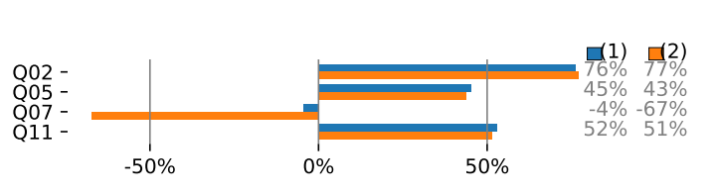
Plan-level Choke Points
1.Join Ordering
1.Matching unpredicated cross joins and their predicates.
Because in most cases, join predicates are not explicitly stated as t1 JOIN t2 ON ..., but implicitly as FROM t1, t2 WHERE t1.a = t2.a.
2. Determining the order in which tables are joined.
(1).Dynamic programming-based DPccp.
(2).Bottom-up greedy join ordering algorithm.
Notes:
TPCH22个查询除了Q1和Q6，所有查询都是在多个表进行的，大多数查询操作三个或更多表。在大多数情况下，连接谓词没有显式地声明为t1 join t2 ON…，但隐式为FROM t1, t2 WHERE t1.a= t2.a。连接排序算法的首要职责是匹配非谓词交叉连接及其谓词。如果没有这个步骤，20个连接查询中只有7个在一分钟内完成(q4、13、15、18、20、21和22)，其他14个查询实际上是不可执行的。因此，我们不认为连接谓词匹配是一个优化，而是一个不可或缺的特征。这不是我们评估的一部分。
连接排序算法的第二个职责是确定连接表的顺序，该算法将LQP转换为连接图，对该图执行连接排序，并重新构建一个优化的LQP。
由于TPCH数据分布非常理想化，即使很简单的基于greedy search的join ordering算法 + 基本的统计信息(MIN/MAX/NDV/Cardinality），也经常可以取得不错的效果，因此使用更优算法(DPccp）提升并不大。可以认为TPCH不是很适合做join ordering的benchmark。可以考虑更复杂的TPCDS。可以看到，除了Q7外，其余几条join order在DPccp和一个简单的greedy join算法下产生了相同结果。虽然一些工作负载(如TPC-DS)需要复杂的连接排序算法和复杂的统计信息，但我们发现贪婪的连接排序算法和非常简单的统计信息(min/max/count/distinct count)对于Q7以外的所有工作都足够了。因此，对于处于开发早期阶段的实现者，本文建议在开始实现更复杂的连接排序算法(如DPccp)之前，将开发工作重点放在其他优化上

Slide 10
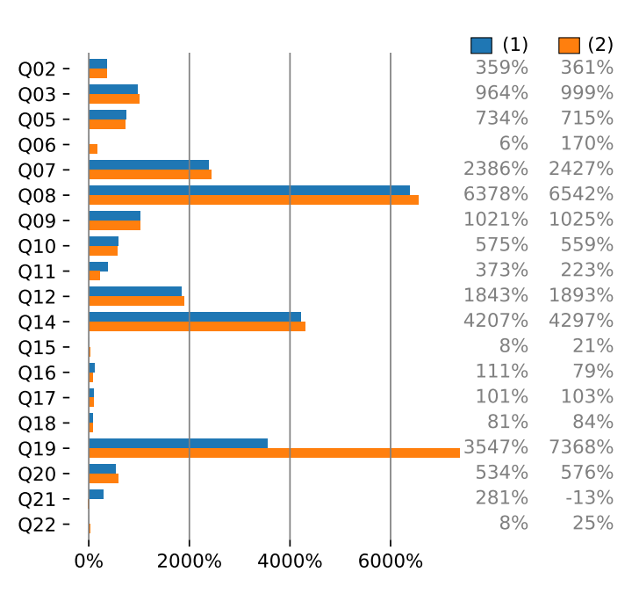
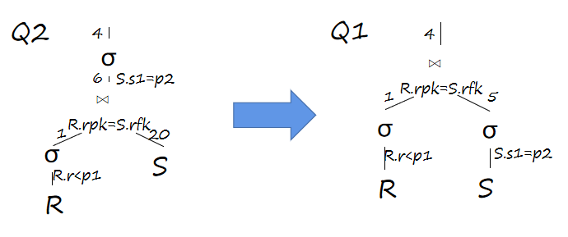
Plan-level Choke Points
2.Predicate Pushdown and Ordering
(1).Predicates pushdown.
(2).Predicates ordering.
Notes:
查询优化的一个主要目标是尽可能早地减少基数。最简单的方法是先执行最具选择性的谓词。这由两个步骤组成，它们对已经分离了连接谓词的计划进行操作:首先，Predicate Pushdown将谓词移动到过去的连接、聚合和投影。Hyrise使用了一个递归实现，它从LQP的顶部开始，在遇到谓词时从查询计划中删除它们，并在它们不能被进一步推入时重新插入它们。其次，对于谓词排序，共享一个共同的最终位置的多个谓词将根据它们的选择性重新排序，以便首先执行限制最大的谓词。
大多数查询受益于更好的谓词放置。在极端情况下，谓词下推以数量级减少基数。在Q14中，l_shipdate上的谓词删除lineitem表中超过98%的行，然后该表与未过滤的部分表连接。将谓词尽可能沿算子树下推，几乎总是可以通过尽早过滤数据取得更好的效果。
谓词排序则可以采用静态/动态两种方式，静态可以基于选择率，而动态则基于执行中收集的准确的统计信息，此外也应考虑谓词evaluation本身的代价。对于TPC-H，可以完全基于规则完成谓词下推，而不需要任何统计信息。因此，它是应该实现的第一批优化之一。

Slide 11
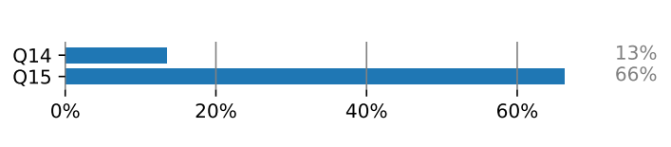
Plan-level Choke Points
3.Between Composition
For example, o_orderdate >= ’[DATE]’ AND o_orderdate < ’[DATE]’ + ’1’ year in Q5 can be rewritten into [date , date + 1 year) (left inclusive, right exclusive).
For database systems that produce intermediary results after each operator, this step can be avoided if one operator is executed instead of two.
The combined predicate will likely be more restrictive than the two individual predicates. As such, it will be placed lower in the query plan, reducing the cardinality earlier.
Notes:
DBMS可以从两个方面受益于这种优化。首先，对于在每个操作符之后产生中间结果的数据库系统，如果只执行一个操作符而不是两个操作符，就可以避免这个步骤。第二，根据前面提到过的谓词排序优化，组合谓词可能比两个单独谓词的限制性更强。因此，它将被放在查询计划的较低位置，从而降低前面的基数。

Slide 12
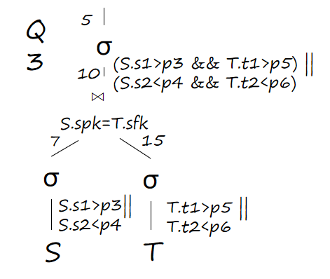
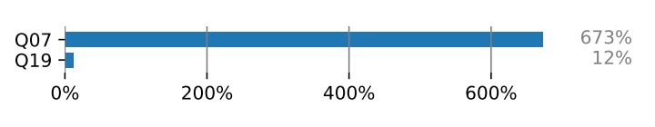
Plan-level Choke Points
4.Join-Dependent Predicate Duplication
Notes:
理论上对于涉及到多表，但不是Join cond的复杂谓词，必须要在join完成后才能计算(SES约束)，但其实有个优化技巧，就是提取其中可以下推到单表的条件（顶层AND中的子条件），然后下推，当然原始条件仍然保留在join之上，只是尽可能做一下提前过滤。

Slide 13
Plan-level Choke Points
5.Physical Locality
Clustering the tables on these attributes can reduce the logical cost of the scan.
The clustering can be used to reduce the cardinality even before the scan: Ranges of the tables where no tuple qualifies can be identified and skipped entirely.
experiment
(1).The lineitem and orders tables were shuffled, making sure that not even the default order can be exploited.
(2).Second, the tables were clustered by l_shipdate and o_orderdate, but the DBMS could not exploit this information, meaning that partition pruning and early exits in operators were disabled.
(3).The same clustering was used and the DBMS was allowed to use partition pruning.
Notes:
经过观察，lineitem表在22个查询中有7个是通过它的l_shipdate属性进行筛选的，比任何其他属性都要多。类似地，订单表在5个查询中通过o_orderdate属性进行筛选。在表的这些属性上使用聚集可以使扫描能够使用二分搜索而不是线性搜索，从而降低扫描的逻辑成本。
聚集也可以在扫描之前用于减少基数:可以识别并完全跳过没有元组限定的表的范围。这通常是基于先验的统计信息完成的。对于Q6，它选择在12个月内发货的行项目，聚类允许排除高达85%的数据，而不触及任何一行。
这里执行了三个比较基准。首先，对线性项和订单表进行了洗牌，以确保即使是默认的订单也不能被利用。其次，表是按l_shipdate和o_orderdate聚在一起的，但是DBMS不能利用这一信息，这意味着分区修剪和操作符的削减被禁用。第三，使用相同的聚类，DBMS允许使用分区修剪。

Slide 14
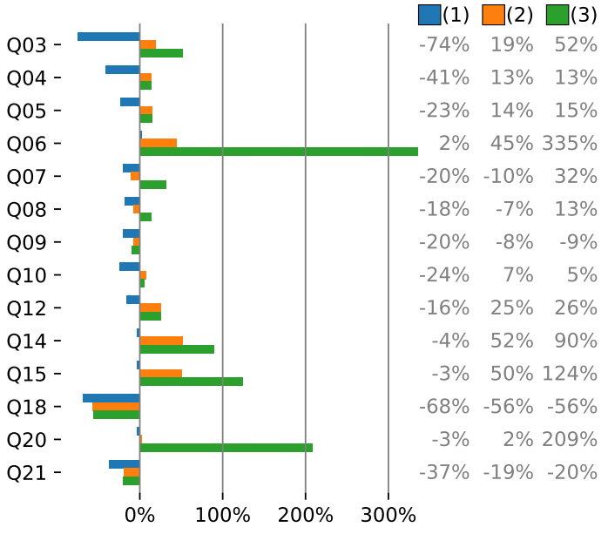
Plan-level Choke Points
5.Physical Locality
Notes:
与原始顺序相比，打乱数据(第一个栏)对12个查询有10%或更多的负面影响。这是因为tch -dbgen生成的数据不是随机排列的，而是按主键排序的。这对连接是有益的，因为它既可以降低排序阶段的成本(对于基于排序的连接)，也可以改善哈希表查找(对于基于哈希的连接)的物理位置(即，DRAM缓存命中的数量)。
聚类数据而不允许DBMS利用相关信息在大多数情况下是起到了优化的效果的。但是对于Q18和Q21来说，对于特定类的聚集破坏了主键列的有序性，导致了其增加的连接成本大于做此优化的成本，所以使得效率反而降低了
一旦DBMS被允许考虑前面做的聚集的信息，优化的程度大大提高了。比如除去了Q6中85%的数据，其吞吐量增加了三倍以上。这一点尤其值得注意，因为当Hyrise执行TPC-H时，连接和聚合操作是最大的成本因素(参见图2)。

Slide 15
Plan-level Choke Points
6.Correlated Columns
1.Column dependencies allow the DBMS to avoid accessing some physical locations when executing a query.
l_receiptdate - l_shipdate >= 30 DAY
1992-01-02 <= l_shipdate <= 1992-04-08
1992-01-04 <= l_receiptdate <= 1992-05-08
l_receiptdate <= ' 1995-06-17 '
l_returnflag = ' R ' OR ' A '
else l_returnflag = ' N '
l_receiptdate > ' 1995-06-17 '
l_returnflag != ' A '
Notes:
将lineitem表聚在l_shipdate上不仅可以改善对该列的访问，还可以帮助利用列之间的相关性。例如，l_shipdate和l_receiptdate中的值总是最多间隔30天。当表按l_shipdate进行集群时，第一个段保存的值从1992年01月02日到1992年04月08日。由于这两列之间的关系，l_receiptdate现在介于1992-01-04和1992-05-08之间(这是最高的发货日期加上30天)。只探测该范围之外值的扫描可能会跳过第一个块。注意，即使表没有被l_receiptdate显式地聚集，这也是可能的。
又比如如果l_receiptdate <= ' 1995-06-17 '，返回标志被定义为随机的' R '或' A '，否则为' N '。由于潜在的接收日期范围与块中的发货日期范围相关，这意味着对于l_shipdate > ' 1995-06-18 '的块，搜索l_returnflag = ' R '将不会返回任何结果。这种影响可以在Q10中看到，在Q10中，可以避免访问lineitem表的一半。列o_orderstatus和l_linestatus与聚集的日期列相关，但查询不会以DBMS可以从这种相关性中获益的方式使用它们。

Slide 16
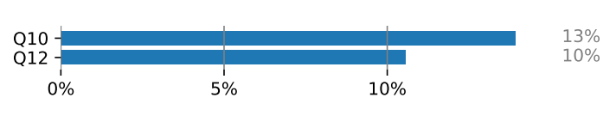
Plan-level Choke Points
6.Correlated Columns

Slide 17
Plan-level Choke Points
7.Flattening Subqueries
select *
from t1
where tp11 > 0
and exists (select *
from t2
where t1.tp11 = tp21
and tp22 < 100)
t1.tp11 = t2.tp21
⋈
σ
σ
tp12 > 0
tp22 < 100
t1
t2
Notes:
对于六个TPC-H查询使用相关的子查询(qs2、4、17、20、21、22)。改进这些子查询的最常见方法之一是从子查询中删除与外部值的比较，这将导致子查询返回一个包含这些外部值的所有实例的值的表。然后使用之前删除的谓词作为连接条件将此表连接到外部表。这种方法适用于(NOT) IN和(NOT) EXISTS以及标量子查询。
这个是TPCH workload中最大的性能优化点，基本思路就是把相关表/列下压到subquery中，从而在内层引入外层相关列的所有value，物化成非相关表，再与外层表用相关条件做join。这种unnesting，外层table行数越多，收益越大。

Slide 18
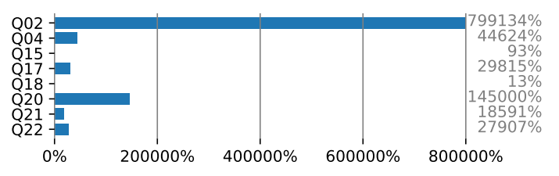
Plan-level Choke Points
7.Flattening Subqueries

Slide 19
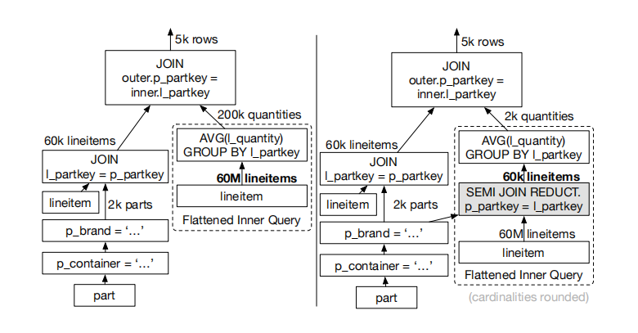
Plan-level Choke Points
8.Semi Join Reduction
Notes:
基于子查询展开的优化，我们还可以更进一步的优化，我们看到在Q7中，首先进行了子查询的展开，但是如图所示，在做连接的时候，是60k与500k连接，最终只出来5k。。。
这也是本篇paper提出的一个新优化思路，在外层相关表有很好的过滤条件时可以应用，基本思路是由于外层表已经过滤掉了很多数据，在外层解相关后，可以把这种过滤性传递到内层。
可以看到对Q17，在外层相关条件上拉后，通过进一步将外表推入内层做SEMI JOIN，可以大量减少lineitem表做aggregation的行数。
由于semi-join本身也有代价，这种优化是否有收益，是比较难以确定的，概略来看，外层表过滤性越好，收益越大。从变换的实现角度，由于semi-join是基于相关表 + 相关列，已经在unnesting时识别出来了，而且semi-join是一种过滤的语义不影响已有的join order，因此还是比较简单。

Slide 20
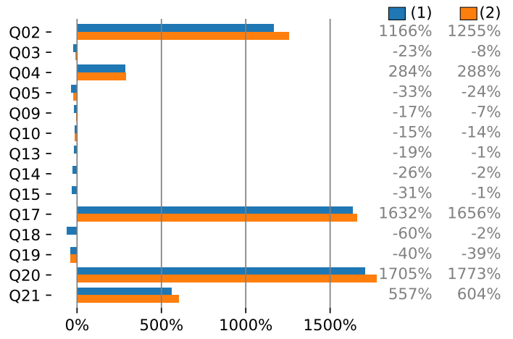
Plan-level Choke Points
8.Semi Join Reduction
(1).Add them to all joins.
(2).Selectively add them based on cardinality estimations.
Notes:
加入基数预估

Slide 21
Plan-level Choke Points
9.Subplan Reuse
Q21
and exists (
select
*
from
lineitem l2
where
l2.l_orderkey = l1.l_orderkey
and l2.l_suppkey <> l1.l_suppkey
)
and not exists (
select
*
from
lineitem l3
where
l3.l_orderkey = l1.l_orderkey
and l3.l_suppkey <> l1.l_suppkey
and l3.l_receiptdate > l3.l_commitdate
)
Notes:
在四个查询(qs2、11、15、17和21)中，会使用相同的中间结果。例如Q21在lineitem上有两个几乎相同的子查询，当执行子查询展开时，它们可以与lineitem的外部实例共享中间结果。
在TPC-H中进行这种优化相对容易，因为子查询是相同的，递归地比较它们的LQP子树就足够了。但是如果谓词中列的语法顺序在外部和内部查询中不同(例如，p_partkey = ps_partkey和ps_partkey = p_partkey)，这可能已经变得更加困难。而且，如果其中一个子树有一个额外的谓词，那么这些计划在逻辑上就不再相等了。在这种情况下，优化器必须决定从公共子计划中提取谓词(从而取消谓词下推_x0002_)是否有理由重用子计划。如果额外的谓词导致了不同的连接顺序，优化器还必须证明两个连接图的等价性。
Hyrise的子计划重用检测不能检测到所有的重用机会。原因是Hyrise特有的规则，列修剪规则。它检测到查询计划中未使用的列，并在早期删除它们。对于投影，这意味着需要具体化的列更少。但是，在Q21中，一个子查询需要l_receiptdate和l_commitdate，而另一个则不需要。出于这个原因，我们在图13中展示了两个实验:首先，我们展示了子计划重用的改进，因为它目前在Hyrise中实现。其次，禁用列剪枝规则，从而可以检测到更多常见的子计划。这里看到的性能回归是由于引入了不必要的投影所导致的，这是禁用列剪枝的结果，并不表明这种优化的性能。

Slide 22
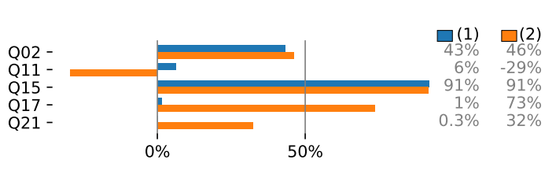
Plan-level Choke Points
9.Subplan Reuse
(1).with column pruning.
(2).without pruning

Slide 23
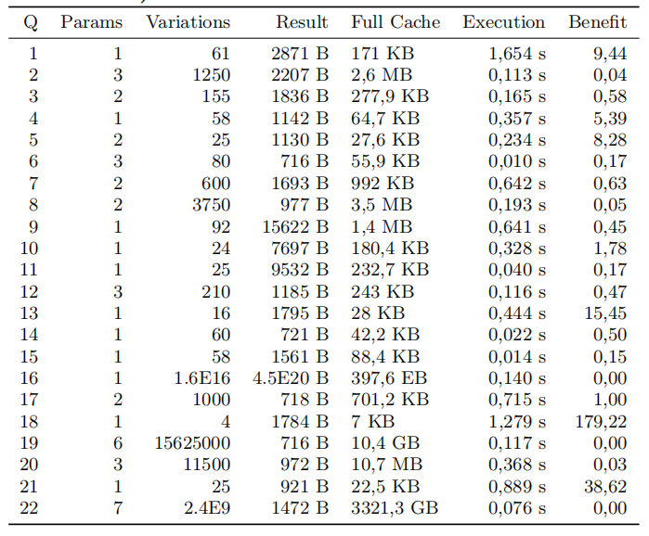
Plan-level Choke Points
9.Result Reuse
Notes:
表2:分析的tpc-h查询(SF= 1)关于数量的参数,参数的数量变化,验证结果的大小,完全填充缓存的大小,执行时间和相对的好处(计算执行时间在µ年代除以完全填充缓存的大小)。
实验显示，对整个query result的cache在TPCH中没有明显收益，还会占用大量内存，因为大部分query parameter变化很大，导致很难精确匹配。

Slide 24
Logical Operator Choke Point
1.Dependent Group-By Keys
2.Large IN Clauses
calculation methods.
1. The original parsing execution, followed by calculation + comparison, is actually the most flexible, but a large number of branches and type comparisons will bring high parsing costs and reduce performance.
2. Convert to disjunction, each value becomes a sub-condition for independent evaluation, and finally merge the results. This method is suitable for in-lists that have a small number of values and only introduce a single column.
3. Calculated by semi hash join, which is more efficient and can handle a large number of values, but the premise requires that all values have the same type.
Notes:
首先就是我们之前提到过的根据列的依赖关系降低聚合成本的方法，如果聚合的输出是聚合函数，那么就可以根据依赖关系删除掉一些列来进行优化。
TPC-H 在Q12/Q16/Q19/Q22中都是要了IN谓词，但其中value数量都是比较少的，通常来说有3种计算方式
1.原始的解析执行，依次计算 + 比较，这样其实最为灵活，但大量分支加类型比较等会带来高昂的解析成本，降低性能。
2.转为disjunction，每个value变为一个子条件独立求值，最后将结果merge。这种方式适合少量value且仅引入单列的in-list。
3.通过semi hash join来计算，这个比较高效且能较好处理大量value，但其前提要求所有value具有相同类型。

Slide 25
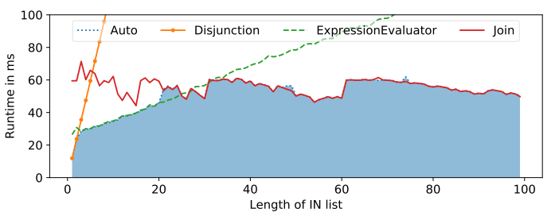
Logical Operator Choke Point
2.Large IN Clauses
Notes:
我们已经进行了一个实验来评估这三种方法，使用 l_suppkey 列上的谓词（最多 99 个值）。 对于最多三个值，析取策略优于评估方法。 在大约 30 IN 值时，连接策略变得最有利，因为初始成本已经摊销并且哈希查找变得比线性搜索更快（图 14）。
查看 TPC-H 查询，这意味着只有 Qs 12 和 19 受益于被重写为析取。 对于后者，join 和 aggregate 运算符超过了 p_type 过滤器，收益仅为 3.5%。 Q12 中 60% 的改进是由于用更有效的扫描运算符替换解释性表达式评估器来扫描 lineitem 表。
一个有趣的发现是 Q19 中 ('AIR', 'AIR REG') 中的 l_shipmode 可以重写为 l_shipmode = 'AIR'。 这是因为 TPC-H 规范定义了七种不同的运输模式 [55, 4.2.2.13]。 “AIR REG”不在其中，但“REG AIR”在其中。 因此，具有包含表值的准确统计信息的优化器可能会重写谓词以跳过“AIR REG”。 这将 Q19 的整体吞吐量再提高了 12%。 我们没有发现有关这种优化是有意实现还是规范中的错误的信息。

Slide 26
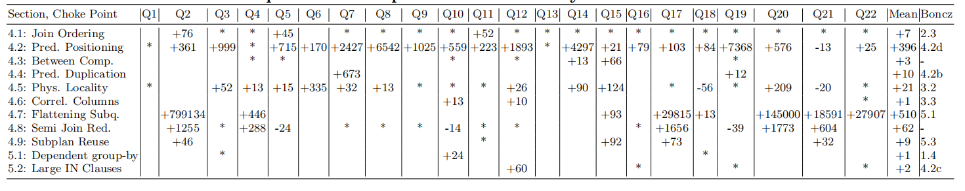
Relevance of Choke Points
Notes:
在上表中，我们给出了本文中评估的所有阻塞点的概述。对于每个查询，报告百分比的相对变化。此外，我们还提供了几何平均值，它描述了整个TPC-H基准测试的瓶颈点的相关性。
解决两个瓶颈点，即谓词下推和排序(章节4.2)和扁平化子查询(章节4.7)，将TPC-H性能提高了近30倍。其余优化的综合效益小于3。
对于我们来说，最令人惊讶的发现是连接排序算法的低相关性，这只会在三个查询中产生显著的差异。另一个令人惊讶的发现是，在TPC-H查询中，优化潜力的分布是多么不均衡。在6个查询(qs2、4、17、20、21和22)中，扁平化子查询带来了两个数量级或更多的改进。因此，这个计划转换可以被认为是TPC-H最重要的优化。
另一方面，有四个查询即使是最显著的改进也没有使性能翻倍，即qs1、13、16和18。对于这些查询，多个系统之间的性能差异更可能是由运行时性能引起的。

Slide 27
THANK YOU
Notes:
总体来说，subquery flatten + predicates pushdown and ordering对于TPCH具有最大的影响。不同的优化在不同的query上产生的效果差异很大，有的query能优化几个数量级，有的则没有明显变化。
通过本篇paper的量化比较，可以对优化器的开发工作给与一定引导，为不同的工作任务指定适当的优先级。
此外，客观来看，TPCH benchmark虽然仍很流行，但它有一些明显的缺点：
数据过于理想，基本满足了uniform + independent + join inclusive这几个cardinality estimation的基本假设，因此并不适合做针对CE的评估，而更适合于评估其他优化机制。
随着数据+业务系统的越发复杂，其query已经显得过于简单了，如果想更广泛的测试optimizer的能力，可以考虑使用TPC-DS。

